Slide 1
Painonhallinta
Ylipaino
Laihtuminen - Painonhallinta
Ylipainon mittarit
Lihavuuden syyt ja riskit

Slide 2
Lihominen
ylimääräinen energia varastoituu elimistöön rasvaksi
lihominen johtuu joko
  rasvasolujen lukumäärästä (lapsuusiässä) tai
  niiden koon kasvusta (aikuisuusiässä)
rasvasolujen lukumäärään vaikuttavat:
  varhaislapsuuden ravinto ja
  geneettiset tekijät

Slide 3
Lihomisen syyt
Perimä
selittää arvioilta 30-50% ihmisten altiudesta lihomiseen
  leptiini (leptiinin määrän lisääntyessä ruokahalu vähenee )
  greliini (stimuloi ruokahalua ja nopeuttaa mahalaukun tyhjenemistä)
Ympäristötekijät / Muuttuvat
  ruokaympäristö
  sosiaalinen ympäristö
  fyysinen ympäristö

Slide 4
Muuttuva ruokaympäristö
ruokien sijoittaminen kaupassa
kauppojen aukioloaikojen vapauttuminen
tuottevalikoiman laajeneminen
palkitseminen
suurentuneet pakkauskoot
epäterveellisen ruoan mainostaminen

Slide 5
Muuttuva sosiaalinen ympäristö
painonhallinnan ongelmista kärsivän syyllistäminen
laihdutusdieettien ja valmisteiden raju markinointi
hoikkuuden ihannoiminen (media - itsetunto)
työ- ja perhe-elämän muutokset (kiire, stressi, lyhentynyt yöuni)

Slide 6
Muuttuva fyysinen ympäristö
työn fyysisen rasituksen väheneminen
kodin arkiympäristön muuttuminen
julkisen arkiympäristön muuttuminen
yksityisautoilun lisääntyminen

Slide 7
Laihduttaminen
Tavoiteena:
  kehon liiallisen rasvakudoksen määrän vähentäminen
  lihavuuteen liittyvien sairauksien tai niiden vaaratekijöiden ehkäiseminen ja lieventäminen
Tärkeä! –
  max.2 kuukautta
  pelkään liikunnan avulla 2-3kg
  max. 0,5kg/viikossa
  riittävät ja välttämättömät ravintoaineet
  ruoan energiamäärä vähenee
    (vähärasvaisempi, pienemmät annokset-energiatiheyttä pienentäminen )
  vihanneksia, juureksia ja hedelmiä voi syödä jopa enemmän
  pysy terveenä
Sen jälkeen: painonhallinta

Slide 8
PAINONHALLINTA
kestää vuosikausia, oikeastaan koko elämän
estää painon nousun takaisin ( +2kg)
tavoitteena on syödä itsensä sopivan kylläiseksi joka päivä
Elämäntapojen muutos:
muutosten tulee olla pysyviä
ruoan kalorimäärän vähentäminen
liikkumisen lisääminen (kestävä harrastus)

Slide 9
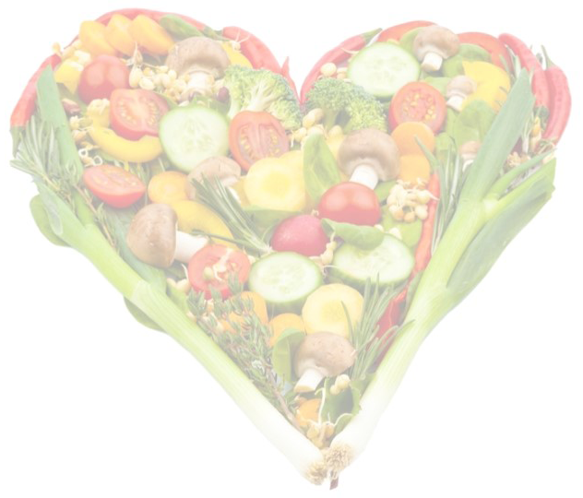
Terve painonhallinta
Terveellinen ruokavalio
Kohtuullisuus annoskoossa
Säännöllinen ateriarytmi
Säännöllinen liikunta
Riittävä nukkuminen
Elämäntapojen muutos:
- muutosten tulee olla pysyviä
- ruoan kalorimäärän vähentäminen
- liikkumisen lisääminen

Slide 10
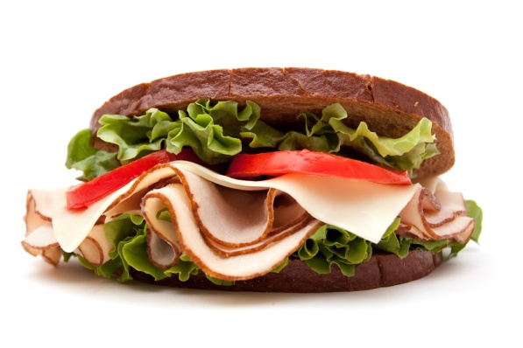
Vinkkejä arkiseen painonhallintaan
• Sopiva syömisrytmi on 3–6 kertaa päivässä. Se
löytyy omaa nälkää ja kylläisyyttä tarkkaillen.
• Älä päästä nälkää liian suureksi, syö silloin, kun tunnistat nälän.
• Syö välipaloja vain tarpeeseen, kun aterioiden välillä tulee nälkä.
• Hyvä välipalan tuo mahaan tavaraa, mutta ei liikaa kaloreita (hedelmät, vähärasvainen jogurtti, voileipä)
• Kunnollinen aamupala edesauttaa hallitumpaa syömistä päivän mittaan.
• Et liho, jollet syö enemmän kuin kulutat; terveellinen ruoka on vähemmän ja oikeanlaista rasvaa ja enemmän kasviksia, marjoja ja hedelmiä.

Slide 11
Lihominen
energian saanti on viikkojen ja kuukausien ajan suurempi kuin sen kulutus
ylimääräinen energia varastoituu rasvana ihoalaiseen rasvakudokseen sekä
sisäelinten (maksa) ympärille ja sisään viskeraalinen rasva
  ns. omenalihavuus eli rasvan kertyminen vyötärölle on epäterveellisempää kuin ns. päärynälihavuus, jolloin rasva on kertynyt lantiolle
Ylipainoa arvioidaan eri ylipainomittareilla
  vaaka
  painoindeksi (BMI)
  vyötärömitta

Slide 12
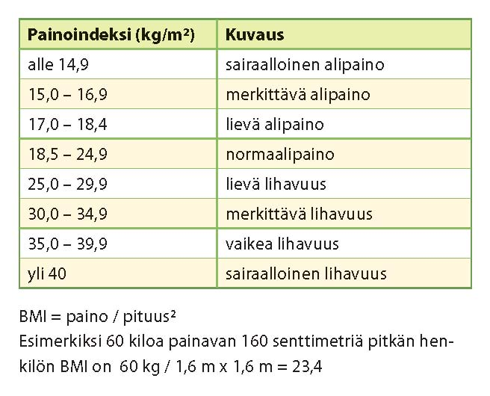
Painoindeksi

Slide 13
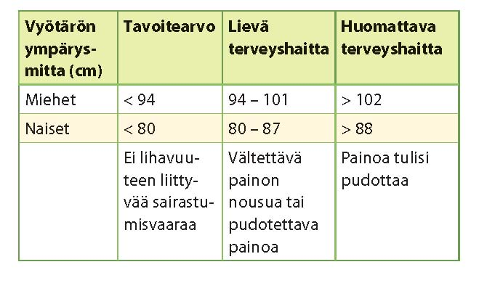
Vyötärön ympärysmitta ja sen haitat

Slide 14
Viskeraalinen rasvakudos ja sen haitat
Vyötärölihavuudessa rasvakudosta kerääntyy vatsaonteloon sisäelinten ympärille sekä maksan sisälle
on terveydelle haitallisempaa kun muualle kertynyt rasvakudos
verenkiertoon vapautuu rasvahappoja (ainevahdunta on aktiivisempi), joiden olisi tarkoitus kulkea maksan kautta jalostettavaksi elimistön energianlähteeksi, mm. lihaksiin
Liiallinen rasvahappomäärä :
häiritsee insuliinin toimintaa
aiheuttaa rasva-aine- ja sokeriaineenvaihdunnan häiriöitä
häiritsee maksan toimintaa
rasvakudoksen tulehdussoluja aiheuttaa tulehdusreaktioita

Slide 15

METABOLINEN OIREYHTYMÄ (MBO)
On tila, jossa ihmisellä on useita vyötärölihavuuteen liityviä sairauksien vaaratekijöitä yhtä aikaa: (väh.kaksi seuraavista)
veren haitalliset rasvat (LDL) ovat lisääntyneet,
hyvät rasvat (HDL) vähentyneet
korkea verensokeriarvo
verenpaine on kohonnut
Keskeinen tekijä: heikentynyt sokerinsietokyky
(johtuu insuliinin puutteellisesta toiminnasta
→ taipumus sairastua:
    tyypin 2 diabetekseen (esiaste)
    sydän ja verisuonisairauksiin

Slide 16
YLIPAINON SEURAUKSET
Yksilölliset
yksilön elämänlaatu
fyysiset: terveyden heikkeneminen (oheissairaudet)
sosiaaliset: syrjäytyminen (kiusaaminen, yksinäisyys)
psyykkiset: huono itsetunto
Yhteiskunnalliset:
terveydenhuoltokustannukset (oheissairaudet)
työssä poissaolot (oheissairaudet)
eliniän lyheneminen

Slide 17
YLIPAINON EHKÄISY
WHO:n terveyden edistämisen periaatteiden mukaan
Terveysosaamisen kehittäminen
Yhteisöllisyyden lisääminen
Terveyttä tukevat ympäristöt
Terveydenhuollon kehittäminen
Yhteiskunnalliset terveyttä edistävät päätökset

Slide 18
PAV - Perusaineenvaihdunta (metabolia)
fysiologinen toimintaketju, jossa ravintoaineita muokataan, jotta niistä saattaisii energiaa ja rakennusaineita elimistön solujen käyttöön
Lepoenergiankulutus kcal (kj) /vrk (kaloreina: kJ x 0,24)
energiamäärä, jonka ihminen kuluttaa välttämättömien elintoimintojen, kuten sydämen ja sisäelinten toiminnan ylläpitoon
Kalorilaskuri – päivän energiatarve
https://bit.ly/2Wuv3X4
Liikunta kuluttaa energiaa (MET- yksikkö)
https://bit.ly/2JRxUCn

Slide 19
Lepoenergiankulutus kJ/vrk (kaloreina: kJ x 0,24)
energiamäärä, jonka ihminen kuluttaa välttämättömien elintoimintojen, kuten sydämen ja sisäelinten toiminnan ylläpitoon
Kalorilaskuri – päivän energiatarve
https://bit.ly/2Wuv3X4
Liikunta kuluttaa energiaa (MET- yksikkö)
https://bit.ly/2JRxUCn

Slide 20
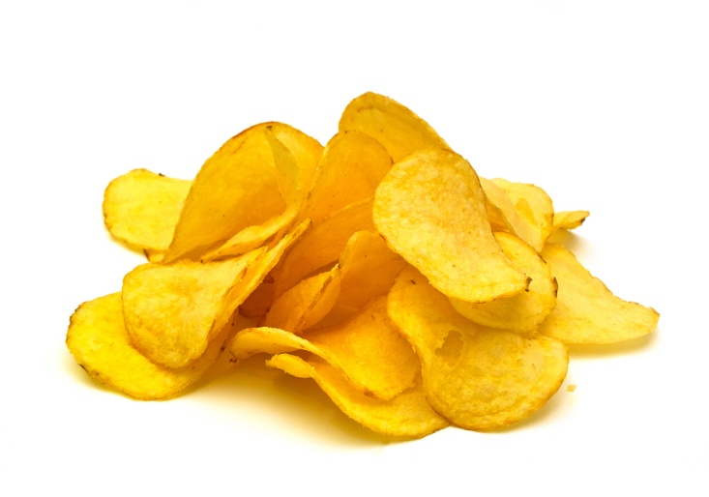
Vinkkejä arkiseen painonhallintaan
Mieti, mikä saa sinut syömään liikaa = enemmän
kuin tarvitset:
• Syötkö kun olet iloinen - tai murheellinen?
• Oletko aina syönyt näin?
• Tuleeko kiireessä syötyä mitä sattuu eikä mieti, onko ruoka terveellistä?
• Syötkö usein pikaruokaa?
• Jos huomaat hotkivasi, syömisen hidastaminen (huolellinen pureskelu) vähentää kaloreiden saantia.
• Syöminen TV:tä katsellessa tai tietokoneen äärellä johtaa usein liikakaloreihin.
• Alkoholissa on paljon energiaa.

